Slide 1
SE-Net、GAN、MetaSR阅读和测试报告
王奕峰

Slide 2
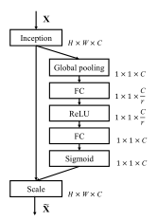
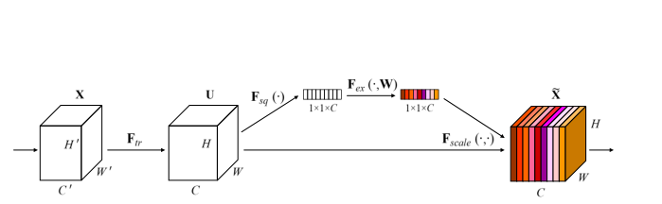
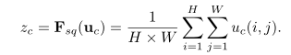
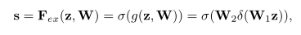
SE-Net结构
Squeez:
excited:

Slide 3
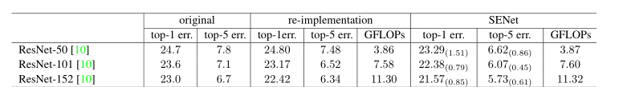
SE-ResNet对比Resnet性能
增加10%参数
增加GPU10%的运算时间
增加CPU2%的运算时间
理论增长的计算量不到1%
准确率提高0.86-0.61%

Slide 4
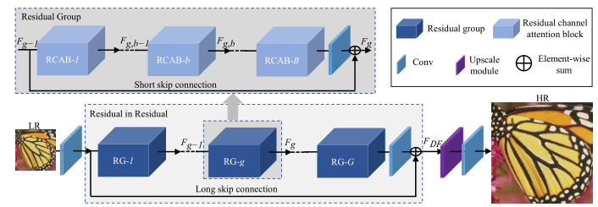
RCAN
步骤
1.浅特征提取（蓝色）
2.残差中的残差（RIR）深度特征提取
3. upsacle模块（紫色）
4.重建部分（蓝色）（亚像素重建）

Slide 5
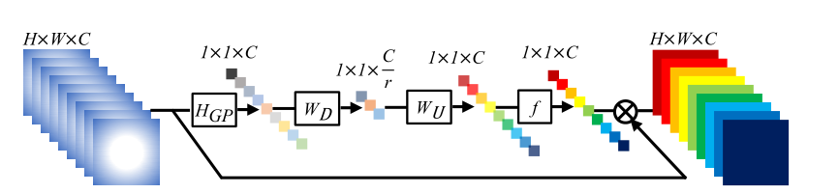
RCAB(残差通道注意模块)

Slide 6
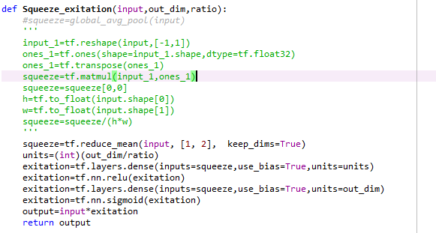
用tensorflow写的SE块

Slide 7
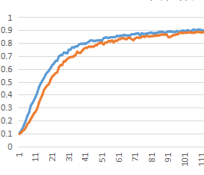
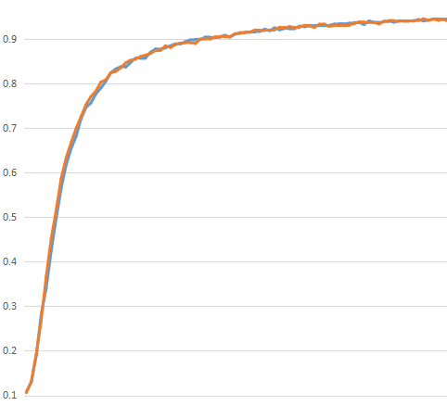
运行Lenet5+SE
1、训练效率更高
2、准确率相差不大
batch_size:5
lenet :92.46%
lenet+SE :93.47%
1000batch
batch_size:100
lenet: 94.92%
lenet+SE: 95.28%
1000batch

Slide 8
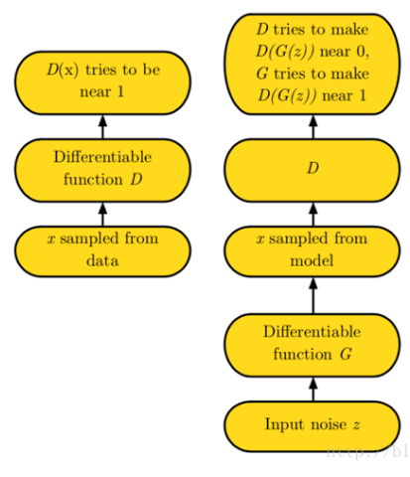
GAN
鉴别器 生成器
零和博弈:
一方要在可选项中选择将其优势最大化的选择，而另一方则要在可选项中选择令对方优势最小化的选择。

Slide 9
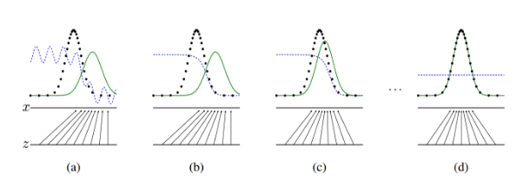
GAN
黑色虚线：真实数据
绿色实线：生成数据
蓝色虚线：鉴别器输出

Slide 10
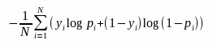
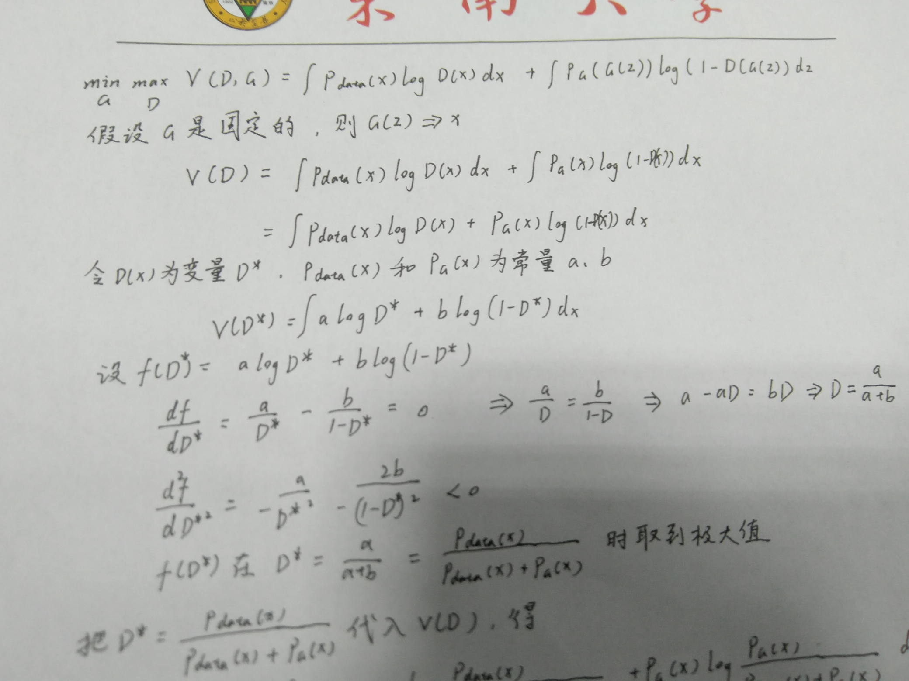
GAN原理
二分类的对数损失函数

Slide 11
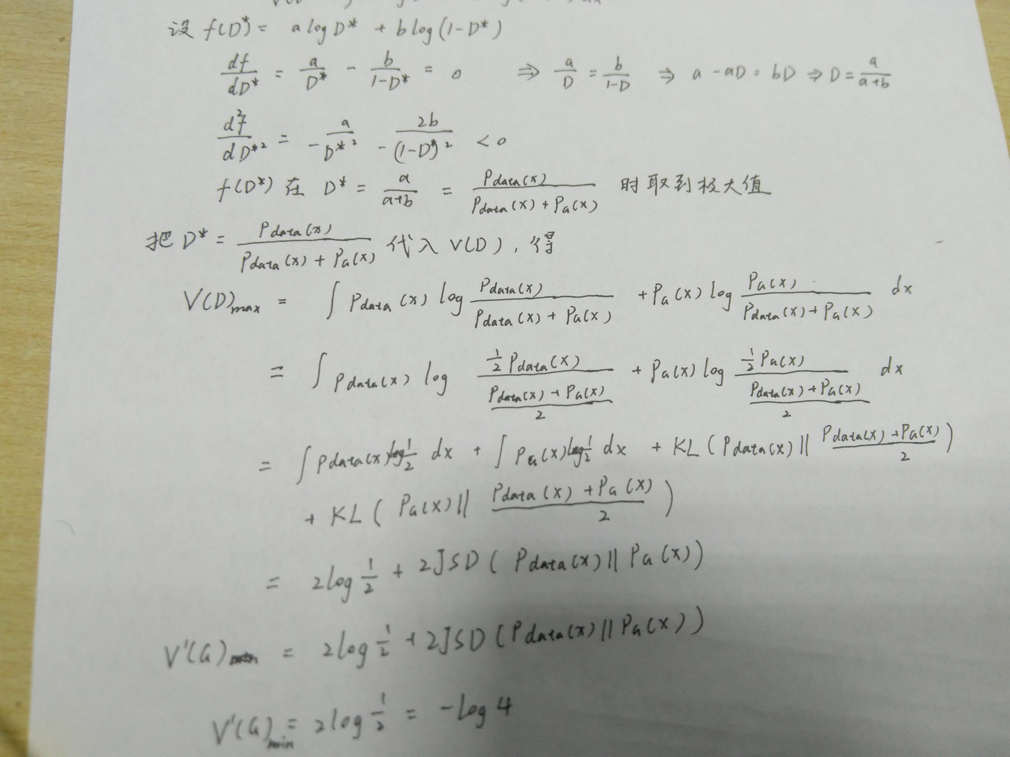
GAN原理

Slide 12
GAN原理
当且仅当p_{data}(x)=p_{G}(x)
p_{data}(x)=p_{G}(x)

Slide 13
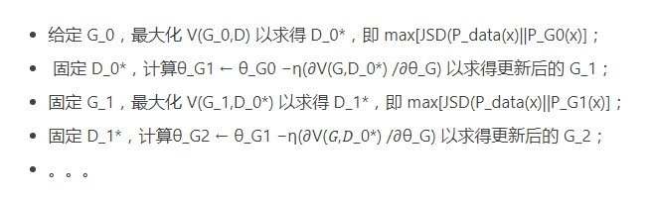
GAN训练流程

Slide 14
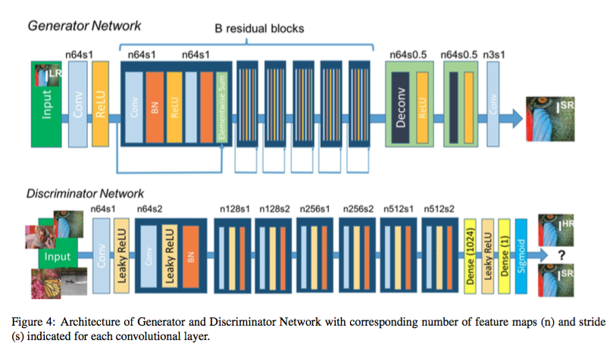
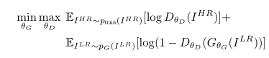
SRGAN

Slide 15
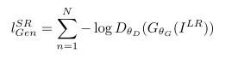
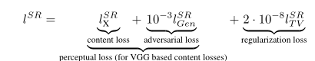
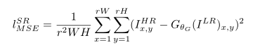
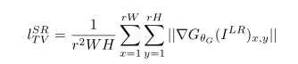
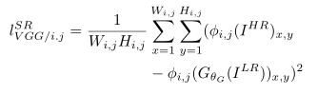
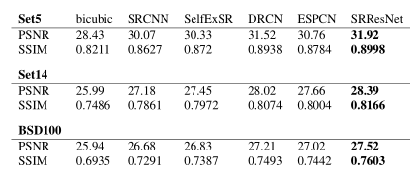
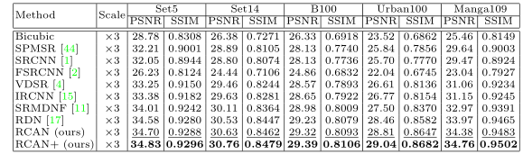
SRGAN损失函数
感知损失函数：
对抗损失函数：
内容损失函数：
正交损失函数：

Slide 16
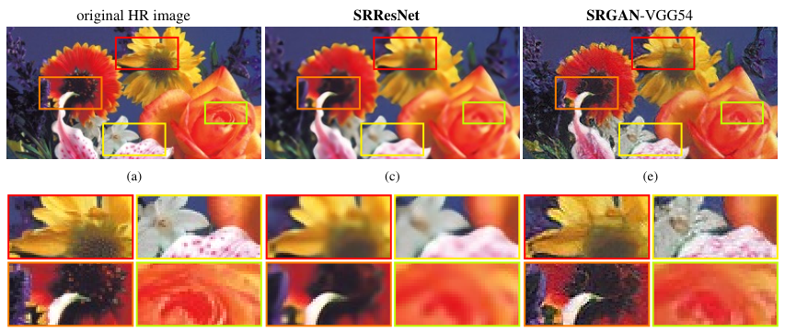
SRGAN

Slide 17
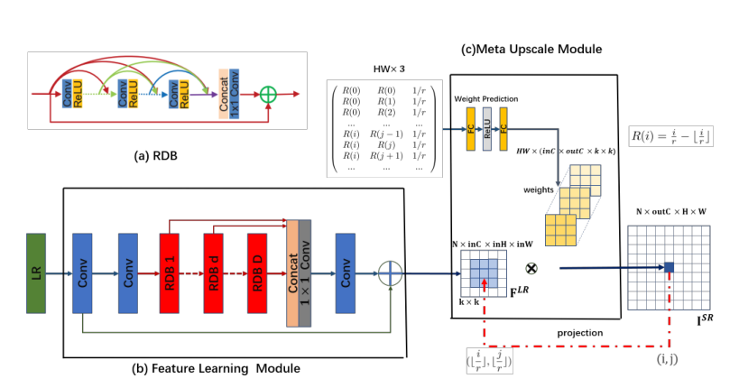
MetaSR

Slide 18
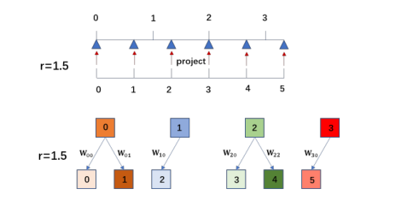
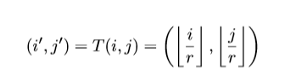
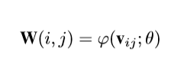
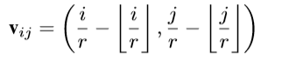
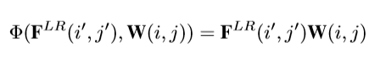
MetaSR步骤
Location Projection
(i',j')是LR上的点，(i,j)是HR上的点
Weight Prediction
Feature Mapping

Slide 19
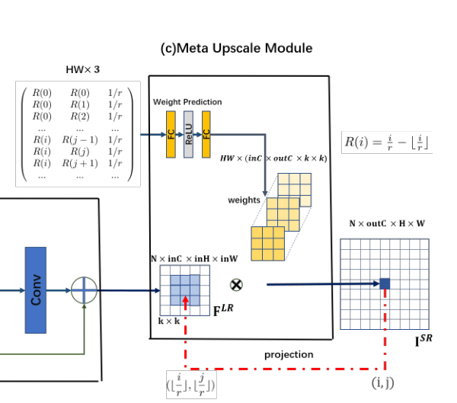
MetaSR
k是卷积核的长宽
outC是输出通道数
inC是LR特征图数
inH、inW是LR特征图长宽
HW是HR图像长宽
（R(i) R(j) 1/r）作为输入向量表示的是HR坐标（i,j）处的权重输入

Slide 20
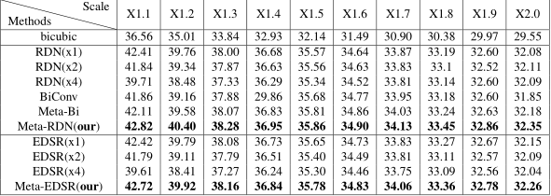
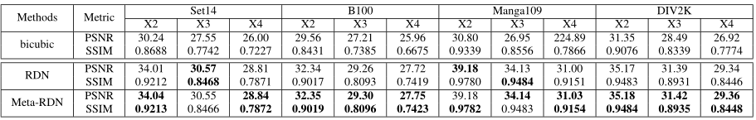
MetaSR与各原算法对比

Slide 21
谢谢！

